Slide 1




Проект бюджета городского поселения Берёзово на 2021 год и плановый период 2022 и 2023 годов

Slide 2
ОБЩИЕ ХАРАКТЕРИСТИКИ БЮДЖЕТА ГОРОДСКОГО ПОСЕЛЕНИЯ БЕРЁЗОВО НА 2021 ГОД И ПЛАНОВЫЙ ПЕРИОД 2022 И 2023 ГОДОВ
(МЛН. РУБ.)

Slide 3
Доходы бюджета городского поселения Берёзово, млн. руб.
Вид доходов | 2019 год (отчет) | 2020 год (ожидаемое исполнение) | 2021 год проект | 2022 год проект | 2023 год проект
Налоговые доходы | 52,3 | 52,6 | 53,7 | 55,0 | 55,4
Неналоговые доходы | 3,5 | 2,6 | 3,7 | 3,8 | 3,4
Безвозмездные поступления | 128,0 | 129,9 | 78,3 | 62,8 | 60,0
Всего доходов | 183,8 | 185,1 | 135,7 | 121,6 | 118,8
2021 год
2022 год
- -
2023 год
57,7%

Slide 4
Объём и структура безвозмездных поступлений
78,3 млн. рублей (всего безвозмездных поступлений) Это составляет 57,7% в общем объеме доходов | 62,8 млн.рублей (всего безвозмездных поступлений) Это составляет 51,6% в общем объеме доходов | 60,0 млн.рублей (всего безвозмездных поступлений) Это составляет 50,5% в общем объеме доходов
47,6 млн. руб. Дотации | 47,2 млн. руб. Дотации | 46,9 млн. руб. Дотации
30,7 млн. руб. Иные МБТ | 15,6 млн. руб. Иные МБТ | 13,1 млн. руб. Иные МБТ

Slide 5
Структура доходов бюджета городского поселения
Берёзово в разрезе налоговых, неналоговых и безвозмездных поступлений, млн.руб.
Наименование | Отчет 2019 года | Ожидаемое исполнение 2020 года | Прогноз 2021 года | Прогноз 2022 года | Прогноз 2023 года
Доходы | 55,8 | 55,2 | 57,4 | 58,8 | 58,8
Налоговые доходы | 52,3 | 52,6 | 53,7 | 55,0 | 55,4
Налог на доходы физических лиц | 32,3 | 32,6 | 32,9 | 33,2 | 33,6
Акцизы на нефтепродукты | 12,2 | 12,5 | 13,2 | 14,2 | 14,2
Налоги на совокупный доход, в том числе | 0,001 | 0,001 | 0,001 | 0,001 | 0,001
- единый сельскохозяйственный налог | 0,001 | 0,001 | 0,001 | 0,001 | 0,001
Налоги на имущество, в том числе | 7,8 | 7,5 | 7,6 | 7,6 | 7,6
- налог на имущество физических лиц | 2,4 | 1,8 | 1,8 | 1,8 | 1,8
-земельный налог | 5,4 | 5,4 | 5,4 | 5,4 | 5,4
- транспортный налог |  | 0,3 | 0,4 | 0,4 | 0,4
Неналоговые доходы | 3,5 | 2,6 | 3,7 | 3,8 | 3,4
Безвозмездные поступления | 128,0 | 129,9 | 78,3 | 62,8 | 60,0
Безвозмездные поступления от других бюджетов бюджетной системы РФ | 127,8 | 129,9 | 78,3 | 62,8 | 60,0
Дотации | 48,9 | 50,1 | 47,6 | 47,2 | 46,9
Иные межбюджетные трансферты | 78,9 | 79,8 | 30,7 | 15,6 | 13,1
Прочие безвозмездные поступления | 0,2 | 0,01
ВСЕГО | 183,8 | 185,1 | 135,7 | 121,6 | 118,8

Slide 6
Структура налоговых доходов бюджета городского поселения Берёзово на 2021- 2023 годы, млн. руб.
61,2%
Виды доходов | 2019 год (отчет) | 2020 год (ожид. исполнение) | 2021 год (проект) | 2022 год (проект) | 2023 год (проект)
Налог на доходы физических лиц | 32,3 | 32,6 | 32,9 | 33,2 | 33,6
Акцизы на нефтепродукты | 12,2 | 12,5 | 13,2 | 14,2 | 14,2
Единый сельскохозяйственный налог | 0,001 | 0,001 | 0,001 | 0,001 | 0,001
Налоги на имущество | 7,8 | 7,5 | 7,6 | 7,6 | 7,6
Налоговые доходы всего: | 52,3 | 52,6 | 53,7 | 55,0 | 55,4

Slide 7
Структура неналоговых доходов бюджета городского поселения Берёзово на 2021-2023 годы, млн.руб.
Виды доходов | 2019 год (отчет) | 2020 год (ожид.исп.) | 2021 год (проект) | 2022 год (проект) | 2023 год (проект)
Доходы от использования имущества, находящегося в муниципальной собственности, в том числе: | 2,3 | 2,2 | 3,7 | 3,8 | 3,4
Доходы, получаемые в виде арендной платы за земельные участки, муниципальное имущество | 1,9 | 1,8 | 2,8 | 2,9 | 2,5
Прочие доходы от использования муниципального имущества (платежи за наем жилья) | 0,4 | 0,4 | 0,9 | 0,9 | 0,9
Доходы от платных услуг и компенсации затрат бюджета | 0,3 | 0,2
Доходы от продажи материальных и нематериальных ресурсов | 0,8 | 0,1 | 0,05 | 0,05 | 0,05
Неналоговые доходы всего: | 3,5 | 2,6 | 3,7 | 3,8 | 3,4

Slide 8

РАСХОДЫ БЮДЖЕТА ГОРОДСКОГО ПОСЕЛЕНИЯ БЕРЕЗОВО НА
2021 ГОД И ПЛАНОВЫЙ ПЕРИОД 2022 И 2023 ГОДЫ В РАЗРЕЗЕ
РАЗДЕЛОВ (%)

Slide 9
Бюджет городского поселения Березово в разрезе муниципальных программ млн. руб.
Наименование муниципальной программы | Исполнено за 2019 год | Ожидаемое исполнение за 2020 год | Проект бюджета
 |  |  | 2021 год | 2022 год | 2023 год
Муниципальная программа «Развитие культуры в городском поселении Березово» | 1,0 | 1,0 | 0,6 | 0,6 | 0,6
Муниципальная программа «Содействие занятости населения городского поселения Березово» | 6,2 | 8,4 | 6,5 | 6,5 | 6,5
Муниципальная программа «Жилищно-коммунальный комплекс городского поселения Березово» | 42,2 | 47,4 | 29,2 | 25,9 | 21,7
Муниципальная программа «Профилактика правонарушений и обеспечение отдельных прав граждан городского поселения Березово» | 0,3 | 0,4 | 0,3 | 0,3 | 0,3
Муниципальная программа «Защита населения и территории от чрезвычайных ситуаций, обеспечение пожарной безопасности в городском поселении Березово» | 1,6 | 1,4 | 1,7 | 7,4 | 4,5
Муниципальная программа «Современная транспортная система городского поселения Березово» | 85,0 | 28,8 | 24,4 | 27,4 | 32,0
Муниципальная программа «Повышение эффективности муниципального управления в городском поселении Берёзово на 2014-2021 годы» | 15,5 | 0,0 | 0,0 | 0,0 | 0,0
Муниципальная программа «Благоустройство территории городского поселения Березово» | 16,5 | 33,5 | 35,7 | 35,9 | 33,6
Муниципальная программа «Формирование современной городской среды в городском поселении Березово» | 8,2 | 21,4 | 21,2 | 8,4 | 8,4
Муниципальная программа «Формирование комфортной потребительской среды в городском поселении Березово» | 0,7 | 1,7 | 0,7 | 1,0 | 1,0
Муниципальная программа «Содействие развитию градостроительной деятельности на территории городского поселения Березово» | 0,0 | 0,0 | 6,0 | 0,0 | 0,0
Муниципальная программа «Управление муниципальным имуществом городского поселения Березово» | 5,2 | 9,4 | 4,5 | 2,3 | 2,3
Непрограммные расходы | 3,2 | 3,4 | 4,9 | 6,0 | 8,6
Итого | 185,4 | 156,4 | 135,7 | 121,6 | 119,3

Slide 10


Муниципальная программа «Жилищно-коммунальный комплекс городского поселения Березово» (млн.руб.)
Целевые показатели :
1) Сокращение количества аварийного жилья с 16 домов до 0 домов;
2) Доля замены ветхих муниципальных сетей тепловодоснабжения и водоотведения 5% ежегодно
Подпрограмма «Создание условий для обеспечения качественными коммунальными услугами» (2021 год – 18,9; 2022 год – 10,5; 2023 год – 4,5)
Подпрограмма «Обеспечение равных прав потребителей на получение коммунальных ресурсов» (2021 год – 8,0; 2022 год – 12,1; 2023 год – 14,9)
Подпрограмма «Создание условий для качественного содержания муниципального жилищного фонда» (2021 год – 2,4; 2022 год – 3,3; 2023 год – 2,3)

Slide 11
В рамках программы в 2021 году планируется осуществление следующих расходов:
Реализация полномочий в сфере жилищно-коммунального комплекса | 6,7 млн. рублей;
Разработка ПСД (в рамках мероприятия ОЗП) | 0,2 млн. рублей;
Ремонт ВОС в пгт. Березово (2 этап) | 10,0 млн. рублей;
Разработка проекта зоны санитарной охраны водозаборов в пгт. Березово в рамках судебного решения | 1,5 млн. рублей;
Обеспечение предприятий резервом МТС для аварийно-восстановительных работ | 0,5 млн. рублей;

Slide 12
В рамках программы в 2021 году планируется осуществление следующих расходов:
Предоставление субсидий на возмещение недополученных доходов, при оказании коммунальных услуг по регулируемым ценам (вывоз ЖБО, оплата услуг за потребленные тепло, воду, оплата услуги бани). | 8,0 млн. рублей;
Снос 3 жилых домов по адресам: - ул. Лютова д. 6, ул. Аэропорт д.6, д.9, | 1,5 млн. рублей
Субсидия на возмещение убытков от деятельности предприятий при производстве коммунальных услуг | 1,5 млн. рублей.
Проектирование работ по сносу 3 объектов капитального строительства | 0,1 млн. рублей.
Реконструкция подводящего газопровода к дому 9 ул. Аэропорт | 0,1 млн. рублей.
Обследование технического состояния 10 жилых домов (ул. Аэропорт д.1, 2, ул. Астраханцева д.70, ул. Газопромысловая д.14А, ул. Разведчиков д.19, ул. Гидропорт д.2, 10, ул. Шнейдер д.46, ул. Горького д.3, ул. Производственная д.20) | 0,2 млн. рублей.
Взносы на капитальный ремонт | 0,4 млн. рублей.

Slide 13

Муниципальная программа «Современная транспортная система городского поселения Березово» (млн.руб.)
Целевые показатели:
  -Увеличение количества перевезенных пассажиров автомобильным транспортом с 14 200 до 14 300 человек;
  -Увеличение пассажирооборота с 117 000 до 117 900 пассажиро-километров.
  -Увеличение протяженности сети автомобильных дорог общего пользования местного значения с 75,900 до 76,425 километров;
  -Увеличение объема ввода в эксплуатацию после строительства и реконструкции автомобильных дорог общего пользования местного значения с 0 до 0,525 километров;
  -Увеличение протяженности автомобильных дорог общего пользования местного значения, соответствующих нормативным требованиям к транспортно-эксплутационным показателям, в результате капитального ремонта и ремонта автомобильных дорог с 62,315 до 64,138 километров;
  -Снижение протяженности сети автомобильных дорог общего пользования местного значения, не соответствующих нормативным требованиям к транспортно-эксплутационным показателям на 31 декабря отчетного года с 13,585 до 12,287 километров;
  -Увеличение доли автомобильных дорог общего пользования местного значения, соответствующих нормативным требованиям к транспортно-эксплутационным показателям, в общей протяженности автомобильных дорог общего пользования местного значения с 82,1 до 83,9%
  -Сокращение дорожно-транспортных происшествий и тяжести их последствий со 100 до 94%
  -Увеличение количества внедренных средств организации дорожного движения с 0 до 30 единиц.
Направления расходов
Подпрогамма «Дорожное хозяйство»
Подпрограмма «Автомобильный транспорт»
2021 – 5,7
2022 – 6,2
2023 – 6,5
2021 – 18,7
2022 – 21,2
2023 – 25,5

Slide 14
В рамках муниципальной программы планируются расходы в размере 24,4 млн. руб., в том числе:
Субсидии предприятиям автомобильного транспорта на возмещение недополученных доходов от пассажирских перевозок внутри поселения | 5,7 млн. рублей;
Содержание уличной дорожной сети, в т.ч.: - очистка дорог и тротуаров от снега, уборка снежных валов, очистка от снега заездных карманов, площадок отдыха и стоянок автомобилей, очистка автопавильонов и территорий, прилегающих к ним от мусора, снега и льда, распределение пескосоляной смеси; | 16,0 млн. рублей;
Услуги илососной машины во время паводка; | 0,2 млн. рублей;
Обеспечение безопасности дорожного движения в т.ч.: -содержание светофоров; -услуги по нанесению дорожной разметки на дорожное полотно, пешеходные переходы; -нанесение разметки с применением фрез. | 2,4 млн. рублей;

Slide 15

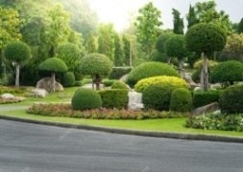
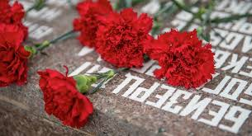
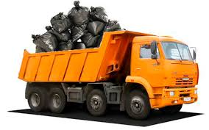
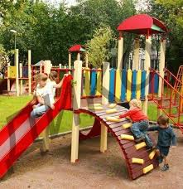
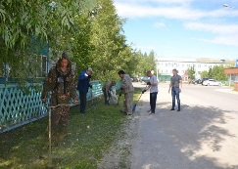
Муниципальная программа «Благоустройство территории городского поселения Березово» (млн.руб.)
Целевые показатели программы:
Направление расходов муниципальной программы
1. Обеспечение уличным освещением в соответствии с нормами освещения объектов уличной дорожной сети не менее 100 %;
2. Увеличение количества высаженных деревьев, кустарников, цветов с 700 до 5000 единиц;
3. Обеспечение доли захоронений соответствующих нормативным требованиям на уровне не менее 100 %;
4. Выполнение функций по погребению умерших, не имеющих супруга, близких родственников на уровне 100 %;
5. Обеспечение доли ликвидации всех выявленных несанкционированных свалок на уровне 100%;
6. Увеличение количества отловленных животных без владельцев с 69 до 552 единиц;
7. Обеспечение доли детских площадок соответствующих нормам действующего законодательства на уровне 100 %;
8. Увеличение протяженности пешеходной части улиц, площадей, парков, дворовых территорий с 26,7 до 31,0 километров;
9. Доля населенных пунктов городского поселения Березово, в которых проведены мероприятия в связи с наступившими юбилейными датами, не менее 100%;
10. Доля информационных стендов городского поселения Березово, на которых выполнено информационное оформление, не менее 100%;
11. Выполнение полномочий и функций подведомственного учреждения МКУ «ХЭС АГПБ» на уровне 100%.
Обеспечение населенных пунктов поселения уличным освещением (2021 год – 6,3; 2022 год – 5,7; 2023 год – 5,8)
Озеленение территории городского поселения Березово (2021 год – 1,0; 2022 год – 0,6; 2023 год – 0,6)
Содержание мест захоронения (2021 год – 1,2; 2022 год – 1,9; 2023 год – 0,9)
Проведение мероприятий по организации работ, направленных на ликвидацию несанкционированных свалок, вывоз мусора и прочих работ по содержанию территории поселения (2021 год – 1,3; 2022 год – 5,4; 2023 год – 1,7)
Проведение мероприятий по содержанию муниципального имущества, проведение работ по комплексному благоустройству территории поселения (2021 год – 6,7; 2022 год – 3,0; 2023 год – 5,4)
Обеспечение функций и полномочий МКУ «ХЭС администрации г.п. Березово (2021 год – 19,1; 2022 год – 19,1; 2023 год – 19,1)
Информационное оформление территорий общего пользования городского поселения (2021 год – 0,2; 2022 год – 0,2; 2023 год – 0,2)

Slide 16
В рамках программы «Благоустройство территории городского поселения Березово» планируется проведение следующих мероприятий:
ОРГАНИЗАЦИЯ УЛИЧНОГО ОСВЕЩЕНИЯ
возмещение затрат за уличное освещение | 5,3 млн. рублей;
содержание системы наружного освещения, в т.ч. замена светильников наружного освещения в д. Шайтанка, установка наружного освещения системы наружного освещения (гп. Березово ул. Лесная, Первомайская, Уральская, Роллер парк) | 1,0 млн. рублей;
ИТОГО | 6,3 млн. руб.

Slide 17
В рамках программы «Благоустройство территории городского поселения Березово» планируются также расходы на:
озеленение территории пгт. Березово (высадка растений, услуги по разработке ландшафтного дизайна по посадке рассады) | 1,0 млн. рублей;
-организация и содержание мест захоронения пгт. Березово (компенсация услуг по погребению умерших, отсыпка дорожек щебнем, поставка песка, поставка блок-контейнера для смотрителя кладбища) | 1,2 млн. рублей;
-природоохранные мероприятия пгт. Березово (услуги по обращению с ТКО, ликвидация несанкционированных свалок с. Теги, пер. Коммунальный гп. Березово, д. Шайтанка, отлов и содержание безнадзорных животных) | 1,3 млн. рублей;
ИТОГО | 3,5 млн. руб.

Slide 18
В рамках программы «Благоустройство территории городского поселения Березово» планируется проведение следующих мероприятий:
В рамках программы планируются проведение следующих мероприятий:
устройство снежного городка | 0,6 млн. рублей
- изготовление «Купели» в рамках мероприятия «Крещение Господне» | 0,1 млн. рублей
снос незаконных построек (сараи в районе ул. Аэропорт д.18-20 и Гидропорт д.11,7,3) | 1,0 млн. рублей
- поставка остановочных павильонов в количестве 14 штук | 4,1 млн. рублей
- устройство деревянных тротуаров с. Теги, гп. Березово | 0,9 млн. рублей
-обеспечение полномочий МКУ «ХЭС АГПБ» | 19,1 млн. рублей
ИТОГО | 25,8 млн. руб.

Slide 19

Муниципальная программа «Содействие занятости населения городского поселения Березово» (млн.руб.)
Целевые показатели муниципальной программы:
1) Снижение численности зарегистрированных безработных граждан со 180 до 168 чел.;
2) Снижение уровня зарегистрированной безработицы с 3,75% до 3,50%;
3) Снижение коэффициента напряженности на рынке труда с 3,4 до 2,8 чел./вакансию
Направления расходов муниципальной программы
 | 2021 год | 2022 год | 2023 год
Содействие улучшению положения на рынке труда не занятых трудовой деятельностью и безработных граждан | 6,5 | 6,5 | 6,5
Итого | 6,5 | 6,5 | 6,5
Задачей муниципальной программы является создание временных рабочих мест для граждан, зарегистрированных в органах службы занятости населения

Slide 20

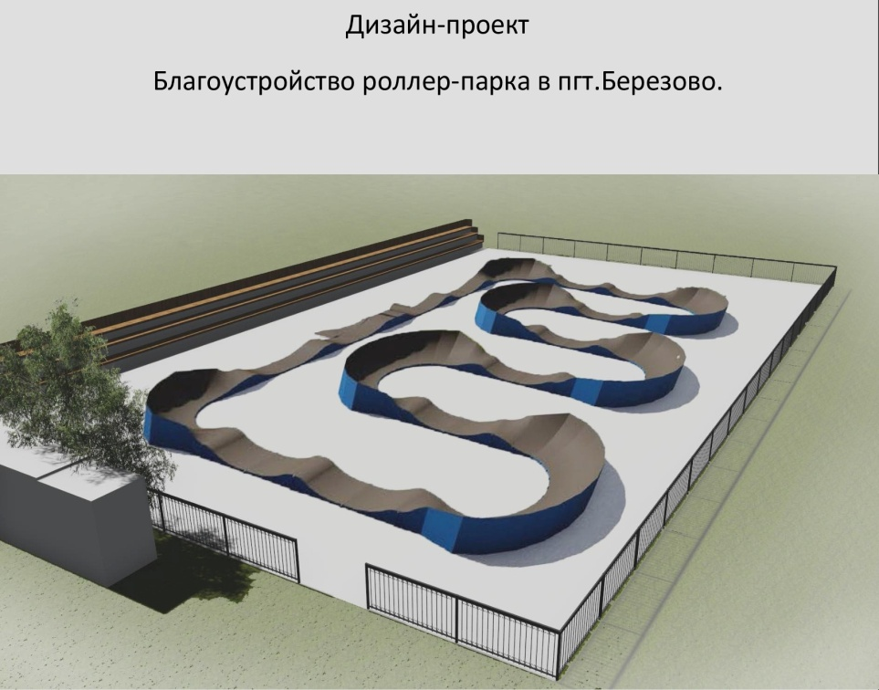
Муниципальная программа «Формирование современной городской среды в городском поселении Березово» (млн.руб.)
Благоустройство территории муниципального образования
г.п. Березово
2021 год – 21,2
2022 год – 8,4
2023 год – 8,4
На 2021 год предусмотрены следующие направления расходов:
Благоустройство парка им. Г. Е. Собянина
– 12,5 млн. рублей;
Поставка оборудования и оргаждения к роллер-парку– 5,3 млн. рублей.
Поставка трибун для роллер парка-2,1 млн. рублей.
Целевые показатели программы:
Увеличение количества благоустроенных дворовых территорий с 23 до 33 единиц;
2. Увеличение количества благоустроенных общественных территорий с 2 до 5 единиц;
3. Увеличение доли граждан, принявших участие в решении вопросов городской среды от общего количества граждан в возрасте от 14 лет, проживающих в муниципальном образовании, на территории которого реализуются проекты по созданию комфортной городской среды с 9 до 30%.

Slide 21
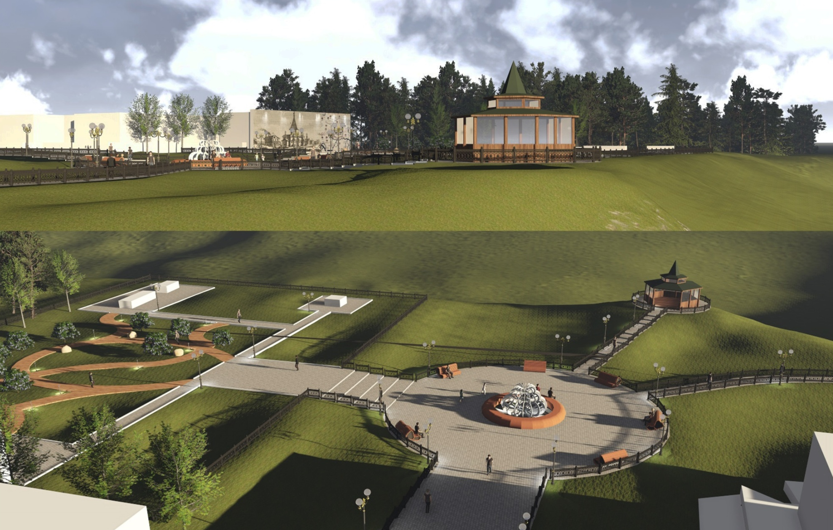
Эскиз парка имени Г.Е. Собянина
(после благоустройства)

Slide 22
Структура непрограммных расходов бюджета городского поселения Берёзово (млн.руб.)
2021 год
4,9
2022 год
6,0
Условно утвержденные расходы - 2,6
2023 год
8,6
Условно утвержденные расходы – 5,3
Передача полномочий по вопросам местного значения (внешний муниципальный контроль) – 0,7
Расходы на содержание органов местного самоуправления– 2,5
Расходы на содержание органов местного самоуправления– 2,6
Расходы на содержание органов местного самоуправления– 2,6
Управление резервным фондом – 0,3
Прочие расходы (пенсии муниципальным служащим, публикация материалов в газете «Вестник городского поселения Березово» – 1,4
Управление резервным фондом – 0,3
Прочие расходы (пенсии муниципальным служащим, публикация материалов в газете «Вестник городского поселения Березово» – 0,4
Управление резервным фондом – 0,3
Прочие расходы (пенсии муниципальным служащим, публикация материалов в газете «Вестник городского поселения Березово» – 0,4

Slide 23

Информация для контактов
Адрес: ул. Астраханцева 54
пгт. Березово, 628140
пн: с 9 до 18
вт-пт: с 9 до 17
перерыв с 13-14
тел/факс: (34674) 2-19-68
(34674) 2-19-30
(34674) 2-17-38
(34674) 2-17-30
e-mail: Komfin@berezovo.ru

